Slide 1

การสร้างเครื่องมือที่ใช้ในการวิจัย และการทดสอบคุณภาพเครื่องมือ

Slide 2
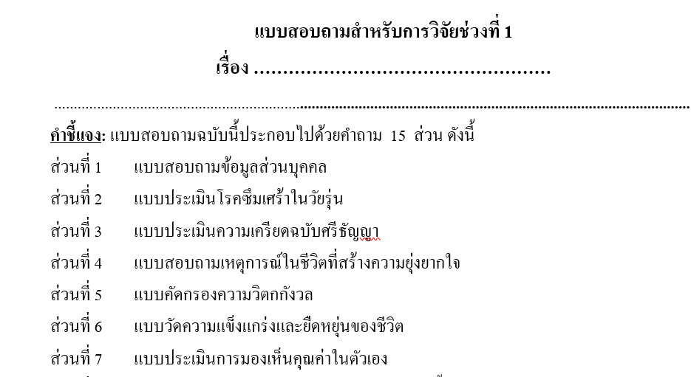
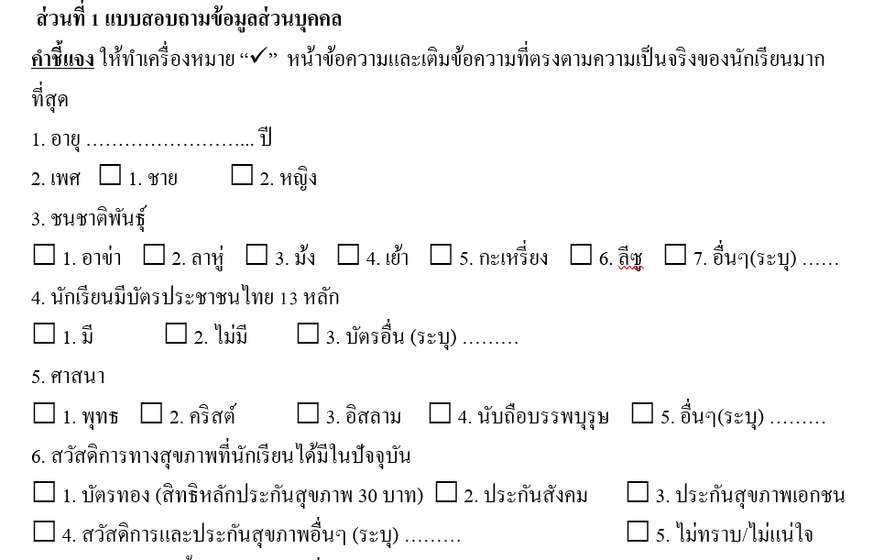
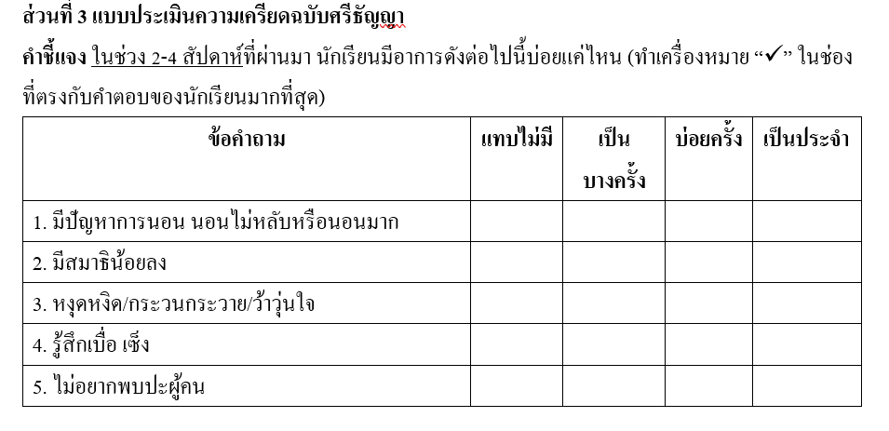

Slide 3
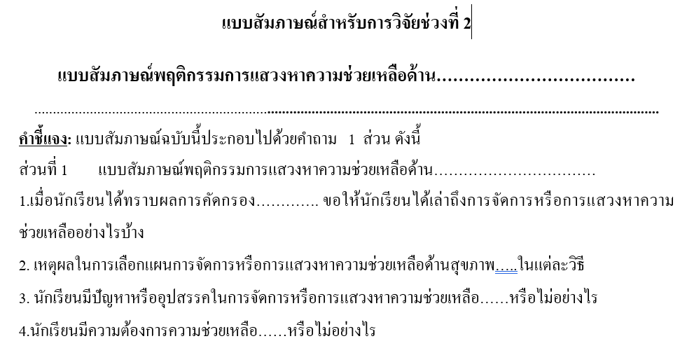

Slide 4
Content validity
แบบสอบถาม/แบบสัมภาษณ์เชิงลึกซึ่งพัฒนามาจากการทบทวนวรรณกรรม และจะทำการตรวจสอบความถูกต้อง (Content validity) จากผู้เชี่ยวชาญจำนวน 3 ท่าน ประกอบไปด้วย จิตแพทย์ นักวิชาการสาธารณสุข และพยาบาลวิชาชีพ
Content validity Index (CVI)
The Index of Item Objective Congruence (IOC) ค่าดัชนีความสอดคล้องของข้อสอบ/แบบวัดกับจุดประสงค์
Reliability ค่าความเชื่อมั่น
แบบสอบถาม/แบบสัมภาษณ์เชิงลึกนำไปทดลองใช้ในประชากรที่มีลักษณะคล้ายคลึงกับกลุ่มตัวอย่าง จำนวน 30 คน โดยวิธีสัมประสิทธิ์แอลฟาของครอนบัด (Cronbach's Alpha Coefficient)
โดยค่าความเชื่อมั่นของแบบสอบถาม >0.70แสดงว่าแบบสอบถามมีระดับความน่าเชื่อถือที่ได้มาตรฐาน
คูเดอร์-ริชาร์ดสัน Kuder-Richardson ใช้สำหรับแบบทดสอบความรู้ (ตอบถูก ไม่ถูก)

Slide 5
Questionnaire
Hard data
(กายภาพ/รูปธรรม)
Soft data (นามธรรม)
-Sex, age
-education
-BMI, Weight, High
-Income, occupational
-Hypertension, etc.
-Knowledge
-Attitude
-Practice
-Mental Health screening
สามารถตรวจวัดได้ง่าย ชัดเจน เชื่อถือได้
จับต้องและวัดอย่างตรงไปตรงมาไม่ได้

Slide 6
Content validity
The Index of Item Objective Congruence (IOC) ค่าดัชนีความสอดคล้องของข้อสอบ/แบบวัดกับจุดประสงค์
An evaluation using the index of item-objective congruence (is a process where content experts rate individual items on the degree to which they do or do not measure specific objectives listed by the test developer.
More specifically, a content expert will evaluate each item by giving the item a rating of 1 (for clearly measuring), -1 (clearly not measuring), or 0 (degree to which it measures the content area is unclear) for each objectives.
The experts are not told which constructs the individual items are intended to measure, thus they remain independent and unbiased evaluators.
(Rovinelli & Hambleton, 1977)
Notes:
ค่า IOC ใช้ดุลยพินิจของกลุ่มผู้เชี่ยวชาญ คือใช้คนเดียวอาจไม่แน่นอน โดยปกติใช้ 5 คน ต่างคนก็ให้ความเห็นว่า ข้อคำถามแต่ละข้อนั้นสอดคล้องกับวัตถุประสงค์ในการถามหรือไม่ โดยให้เลือกคำตอบ 3 ข้อคือ
1. แน่ใจว่าข้อคำถามวัดได้ตรงตามวัตถุประสงค์
2. ไม่แน่ใจว่า ข้อคำถามวัดได้ตรงตามวัตถุประสงค์
3. แน่ใจว่าข้อคำถามวัดไม่ได้ตรงตามวัตถุประสงค์
ผู้วิจัยก็มาให้คะแนนแตละข้อคำถามเป็น +1 สำหรับคำตอบที่แน่ใจว่าตรง, คะแนนเป็น 0 สำหรับคำตอบไม่แน่ใจ และ คะแนนเป็น -1 สำหรับคำตอบที่แน่ใจว่าไม่ตรง แล้วมาบวกคะแนนของผู้เชี่ยวชาญแต่ละคนในแต่ละข้อ หารด้วยจำนวนของผู้เชี่ยวชาญ เช่นมี 5 คน ก็หารคะแนนรวมด้วย 5 เป็น ค่า IOC ของข้อคำถาม (item) ข้อนั้น
ยกตัวอย่างเช่น ในข้อคำถามข้อ 3 ผู้เชึ่ยวชาญทั้ง 5 คน เห็นพ้องกันว่าตรงตามวัตถุประสงค์ที่ต้องการถาม ก็ให้คะแนนเป็น +1 เหมือนกับ รวมเป็น 5 คะแนน หารด้วยจำนวนผู้เชี่ยวชาญคือ 5 ได้เท่ากับ 1.0 ก็เป็นค่า IOC ของข้อคำถามข้อ 3 นั้น
เนื่องจากข้อคำถามที่ผ่านเกณฑ์ต้องมีเสียงส่วนใหญ่แน่ใจว่าตรงตามวัตถุประสงค์ จำนวนผู้เชี่ยวชาญ 5 คน เสียงส่วนใหญ่คืออย่างน้อย 3 หรือ คะแนนต้องเป็นอย่างน้อย 3/5 หรือ 0.6 เป็นค่า IOC ต่ำสุดที่ให้ข้อคำถามนั้นผ่านเกณฑ์ ถ้าไม่ผ่านเกณฑ์ผู้วิจัยก็ต้องตัดข้อคำถามนั้นออกไปจากแบบสอบถาม

Slide 7
โดยการที่ให้ผู้เชี่ยวชาญเฉพาะด้านในเรื่องนั้นๆหลายๆคน ( มากกว่า 2 คนขึ้นไป) โดยทั่วไปกำหนดไว้ จำนวน 3 คน หรือ 5 คน เป็นผู้ตัดสิน พิจารณาถึงการวิเคราะห์เนื้อหา ข้อความ ตรวจสอบความถูกต้อง ความครอบคลุมของเนื้อหาทั้งหมดหรือไม่ ความสอดคล้องของเนื้อหาตรงกับจุดประสงค์ที่กำหนดไว้
แล้วทำการวิเคราะห์หาค่า ความเที่ยงตรงเชิงเนื้อหา (IOC : Index of Item Objective Congruence) ของผู้เชี่ยวชาญแต่ละท่าน ในรายข้อและในภาพรวม จนครบ แล้วหาค่า IOC เฉลี่ยอีกที โดยมีวิธีการพิจารณาให้คะแนน ดังนี้
ให้คะแนนมีค่าเท่ากับ 1 เมื่อ แน่ใจว่าเนื้อหาข้อความในคำถามนั้น มีความสอดคล้องกับวัตถุประสงค์หรือจุดประสงค์ของการศึกษา
ให้คะแนนมีค่าเท่ากับ 0 เมื่อ ไม่แน่ใจว่าเนื้อหาข้อความในคำถามนั้น มีความสอดคล้องกับวัตถุประสงค์หรือจุดประสงค์ของการศึกษาหรือไม่
ให้คะแนนมีค่าเท่ากับ -1 เมื่อ แน่ใจว่าเนื้อหาข้อความในคำถามนั้น ไม่มีความสอดคล้องกับวัตถุประสงค์หรือจุดประสงค์ของการศึกษา

Slide 8
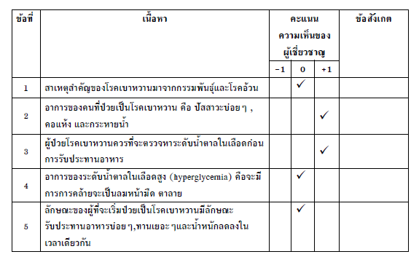
The Index of Item Objective Congruence (IOC)
Ref:Phitsanuruk Kanthawee

Slide 9
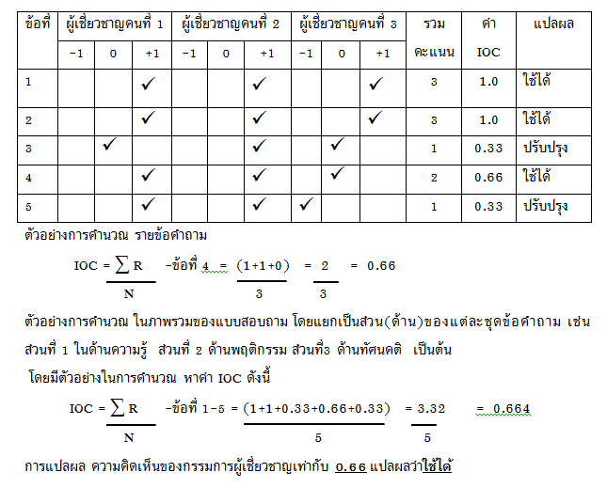
IOC > 0.5 Good
IOC < 0.5 Bad
Ref:Phitsanuruk Kanthawee

Slide 10
CVI
ทั้งนี้จึงขอความกรุณาจากอาจารย์ผู้เชี่ยวชาญให้คะแนนความคิดเห็น (Content validity) ทำเครื่องหมาย “✓” ในส่วนของแบบสอบถามของการวิจัยระยะที่ 1 Appendix A ลงในแบบประเมินมาตราวัดประมาณค่า 4 ระดับ ดังต่อไปนี้
4 คะแนน = เกี่ยวข้องมาก 3 คะแนน = เกี่ยวข้องน้อย
2 คะแนน = เกี่ยวข้องเล็กน้อย 1 คะแนน = ไม่เกี่ยวข้อง
ในส่วนของแบบสัมภาษณ์เชิงลึก/แนวข้อคำถามในส่วนของการวิจัยระยะที่ 2 ขอความกรุณาอาจารย์ผู้เชี่ยวชาญทำการตรวจสอบ ข้อสังเกต และข้อเสนอแนะเพื่อให้แบบสัมภาษณ์ถูกต้องตามเนื้อหาและเหมาะสมครับ
Notes:
expert less than or equal to 5, the CVI must be 1.00, which means all experts must agree by rating either 3 or 4 that each item is content valid. If more than five experts, then the result of each item can be at least 0.83, which means one expert reflects disagreement

Slide 11
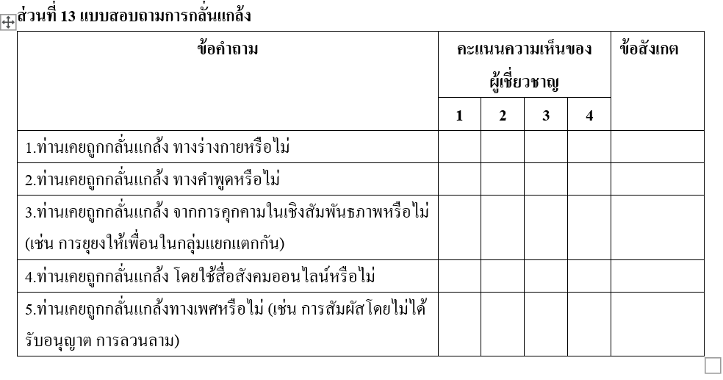
เกณฑ์ที่ใช้พิจารณาค่า I-CVI คือ กรณีที่ใช้ผู้เชี่ยวชาญจำนวน 3 - 5 คน ค่า I-CVI ควรมีค่าเท่ากับ 1.00
กรณีที่ใช้ผู้เชี่ยวชาญจำนวน 6 - 10 คน ค่า I-CVI ควรมีค่า .78 ขึ้นไป (Polit & Beck, 2014)
หากข้อความใดมีค่า I-CVI ต่ำกว่าเกณฑ์ ผู้วิจัยควรพิจารณาปรับปรุงข้อคำถาม หรือตัดข้อคำถามนั้นออกจาก
เครื่องมือวิจัย
แต่หากข้อคำถามนั้นเป็นเนื้อหาที่จำเป็นสำคัญ หากตัดข้อคำถามนั้นแล้วทำให้ข้อคำถามที่เหลืออยู่ไม่ครบถ้วนครอบคลุมสิ่งที่ต้องการวัด ก็ไม่ควรตัดทิ้ง แต่ควรปรับปรุงข้อค าถามให้มีความชัดเจน ตรงไปตรงมาและเหมาะสมกับกลุ่มตัวอย่างมากยิ่งขึ้น

Slide 12
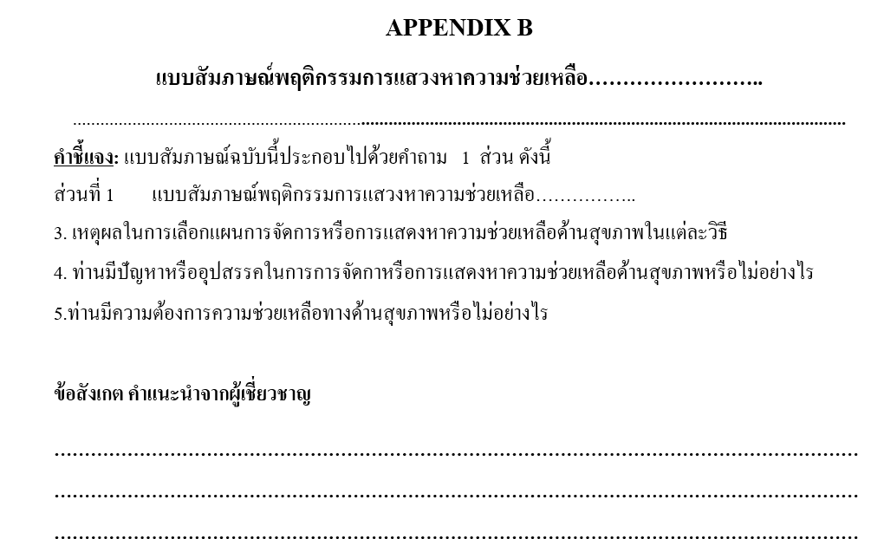

Slide 13
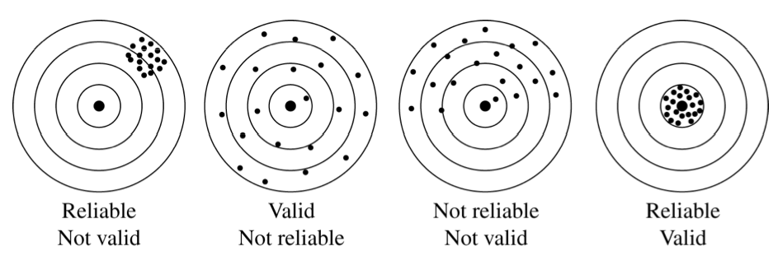
Reliability Analysis
Reliability refers to the extent to which a scale produces consistent results, if the measurements are repeated a number of times.
The analysis on reliability is called reliability analysis.
Thus, if the association in reliability analysis is high, the scale yields consistent results and is therefore reliable.

Slide 14
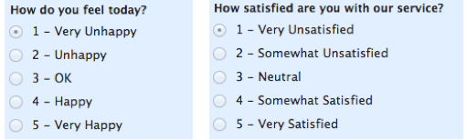
Assumption
Reliability by Cronbach
Knowledge, Attitude, Practice, Quality of Life, Social support questionnaires
Rating scale, Ordinal Scale, Check list
Cut point
**
Notes:
Cronbach
เหมาะสมกับการวัดทัศนคติ แรงจูงใจ หรือคุณภาพชีวิตที่เป็นแบบประเมินค่า เช่น เห็นด้วยอย่างยิ่ง ถึงไม่เห็นด้วยอย่างยิ่ง การวัดประเภทนี้ไม่สามารถคำนวณหาสัมประสิทธิ์ความเที่ยงโดยวิธีของ Kuder-Richardson
Cronbach จึงได้พัฒนาสูตรการคำนวณใหม่ที่สามารถใช้ได้กับคำตอบที่มีตัวเลือกมากกว่า 2ตัวเลือก และตัวเลือกแบบถูก-ผิด-ไม่ใช่ โดยพัฒนาจากสูตร K-R 20 สูตรที่ Cronbach คิดขึ้นใหม่นี้เรียกว่า Co-efficient alpha หรือ α

Slide 15
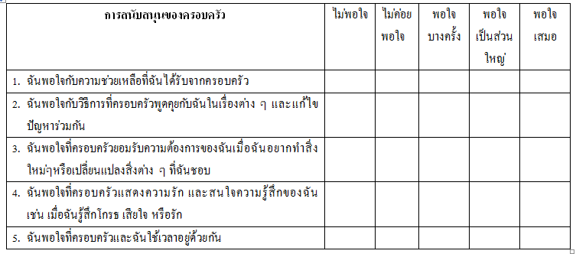
Example: Family APGAR Questionnaire
Family support: it consist of 5 items, rating scale with 4 points response format ranging from 4 = almost always, 3 = majority always, 2 = some of the time, 1 = hardly ever, 0 = never. After sum up the score, divided into three groups: low level were 0-6 points, moderate level were 7-13 points, high level were 14-20 points

Slide 16
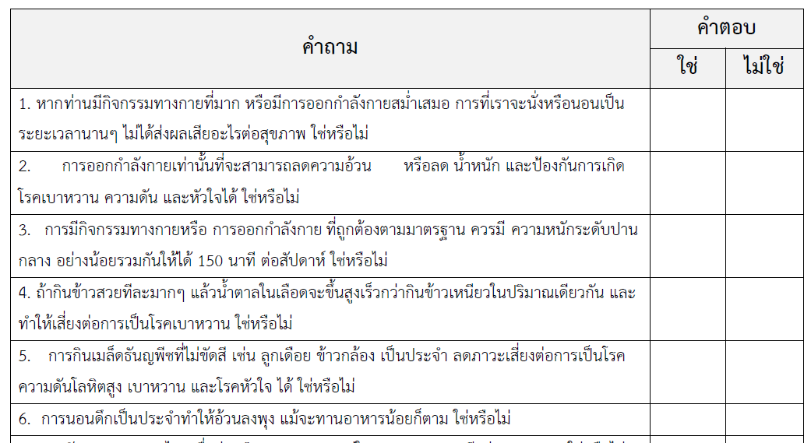
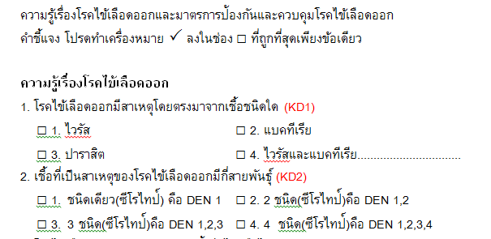
Yes/no question
Knowledge Questionnaire (Thai version)
Multiple choices questions

Slide 17
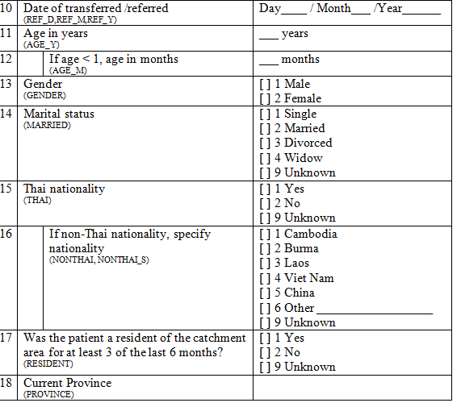
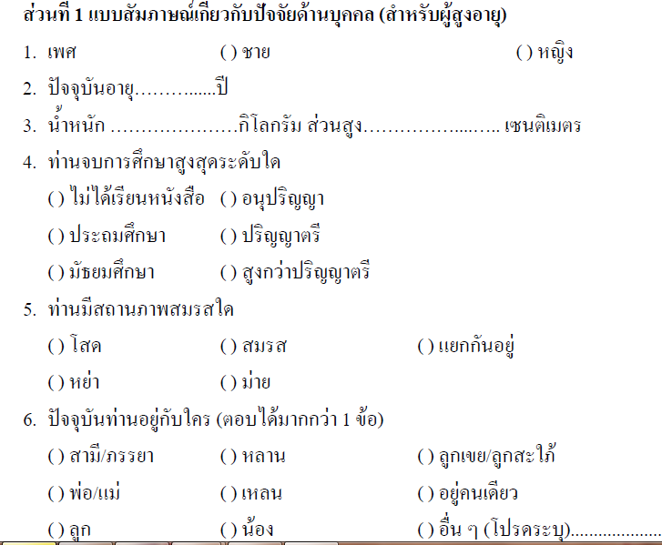
***Remark
Socio-demographic/ general characteristics no need for reliability assessment

